Slide 1
SVĚT REKLAMY
Poznáte reklamu?

Slide 2
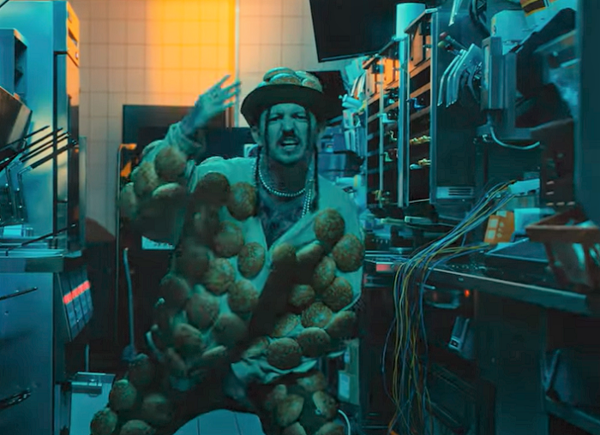
https://www.mediaguru.cz/clanky/2022/08/forejt-v-outfitu-z-zemli-hraje-pro-mcdonald-s-na-potraviny/

Slide 3
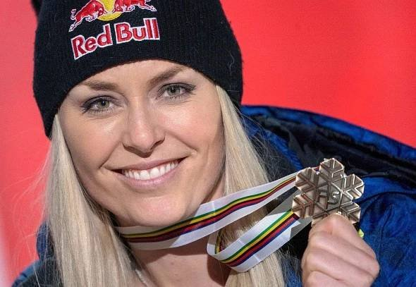
Iport.blesk.cz

Slide 4
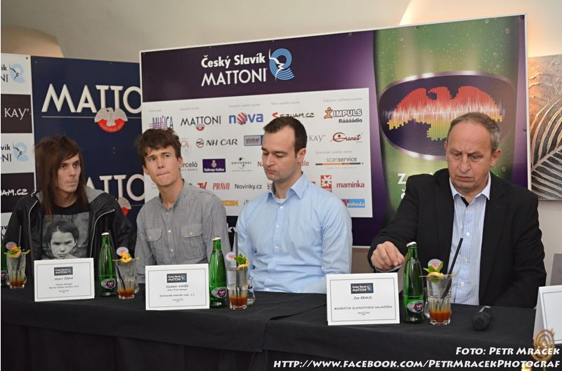
Jan Kraus bude moderovat letošní Slavíky - Novinky.cz

Slide 5
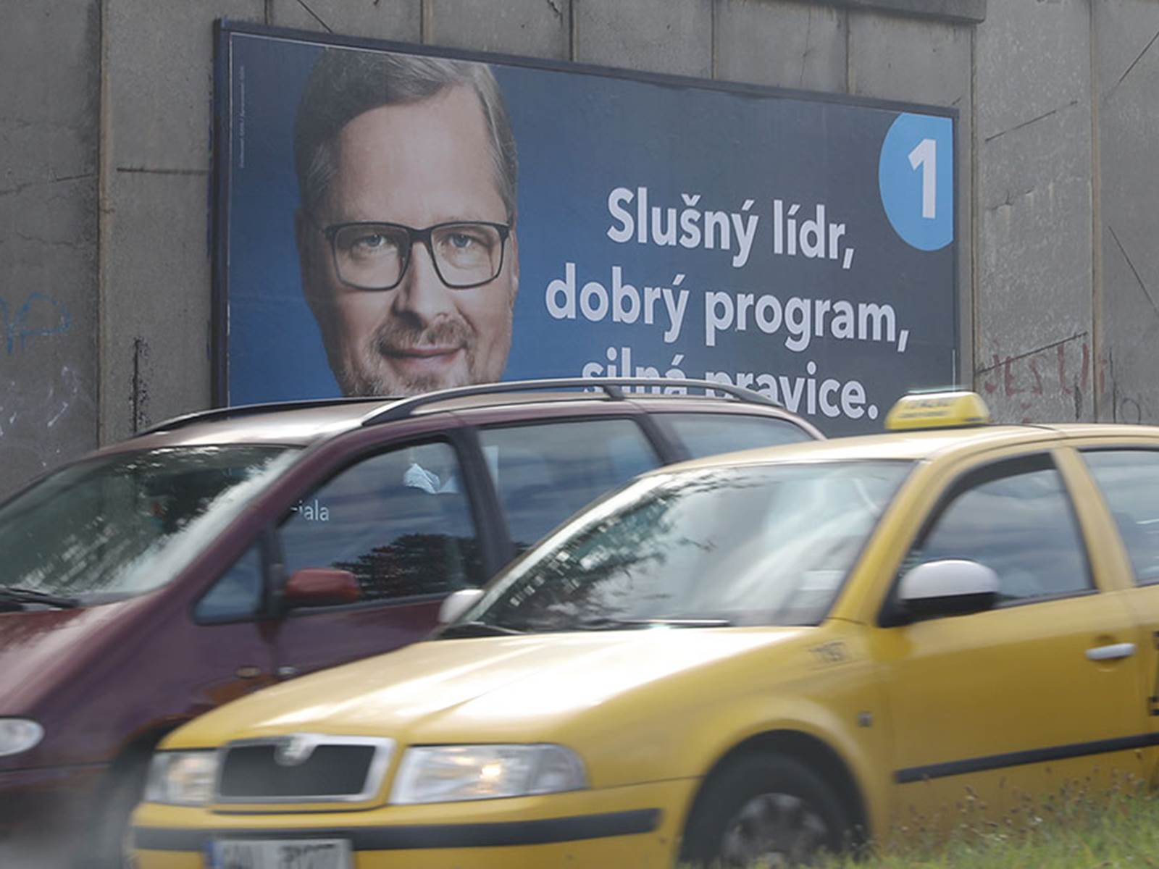
Volební plakáty v ulicích Prahy | ParlamentniListy.cz – politika ...

